Slide 1
Конкурс «Лучшая столовая сельской школы»
МБОУ Ленинская СОШ
«Наша школьная столовая»

Slide 2
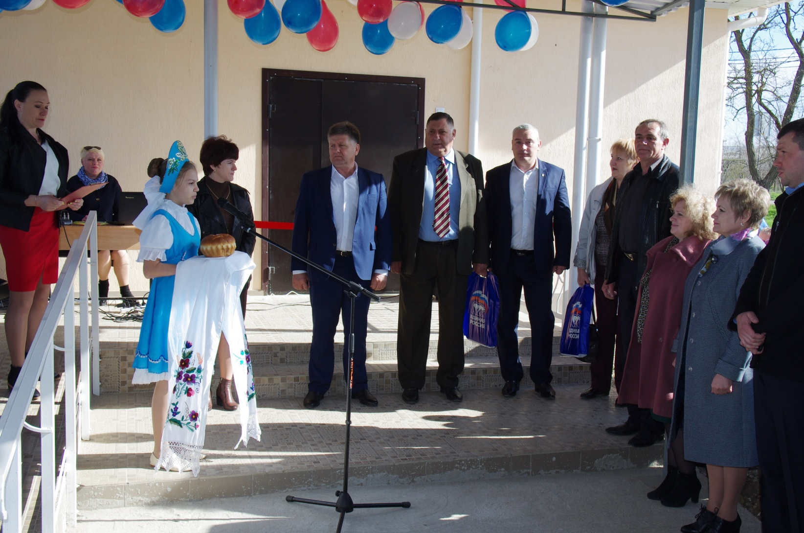
4 апреля 2017 года состоялось торжественное открытие школьной столовой в с. Ленинском

Slide 3
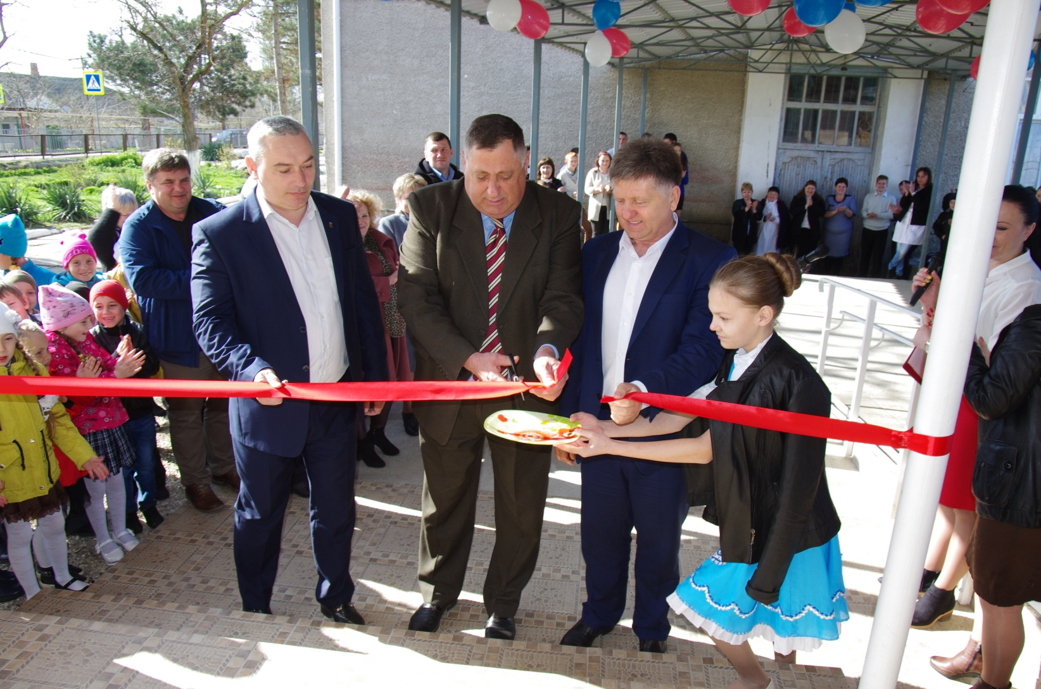

Slide 4
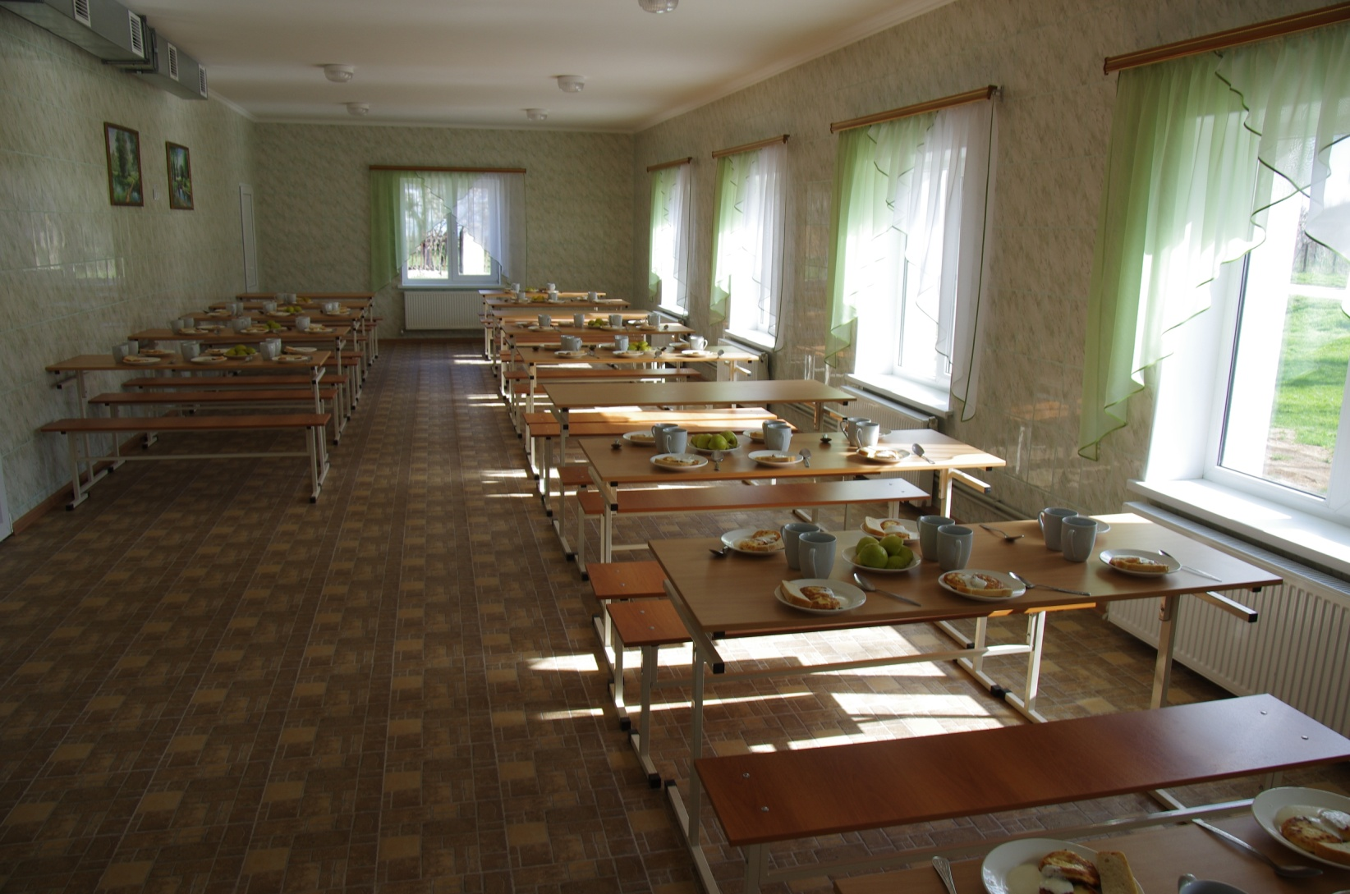
Уютный зал ждет первых посетителей

Slide 5
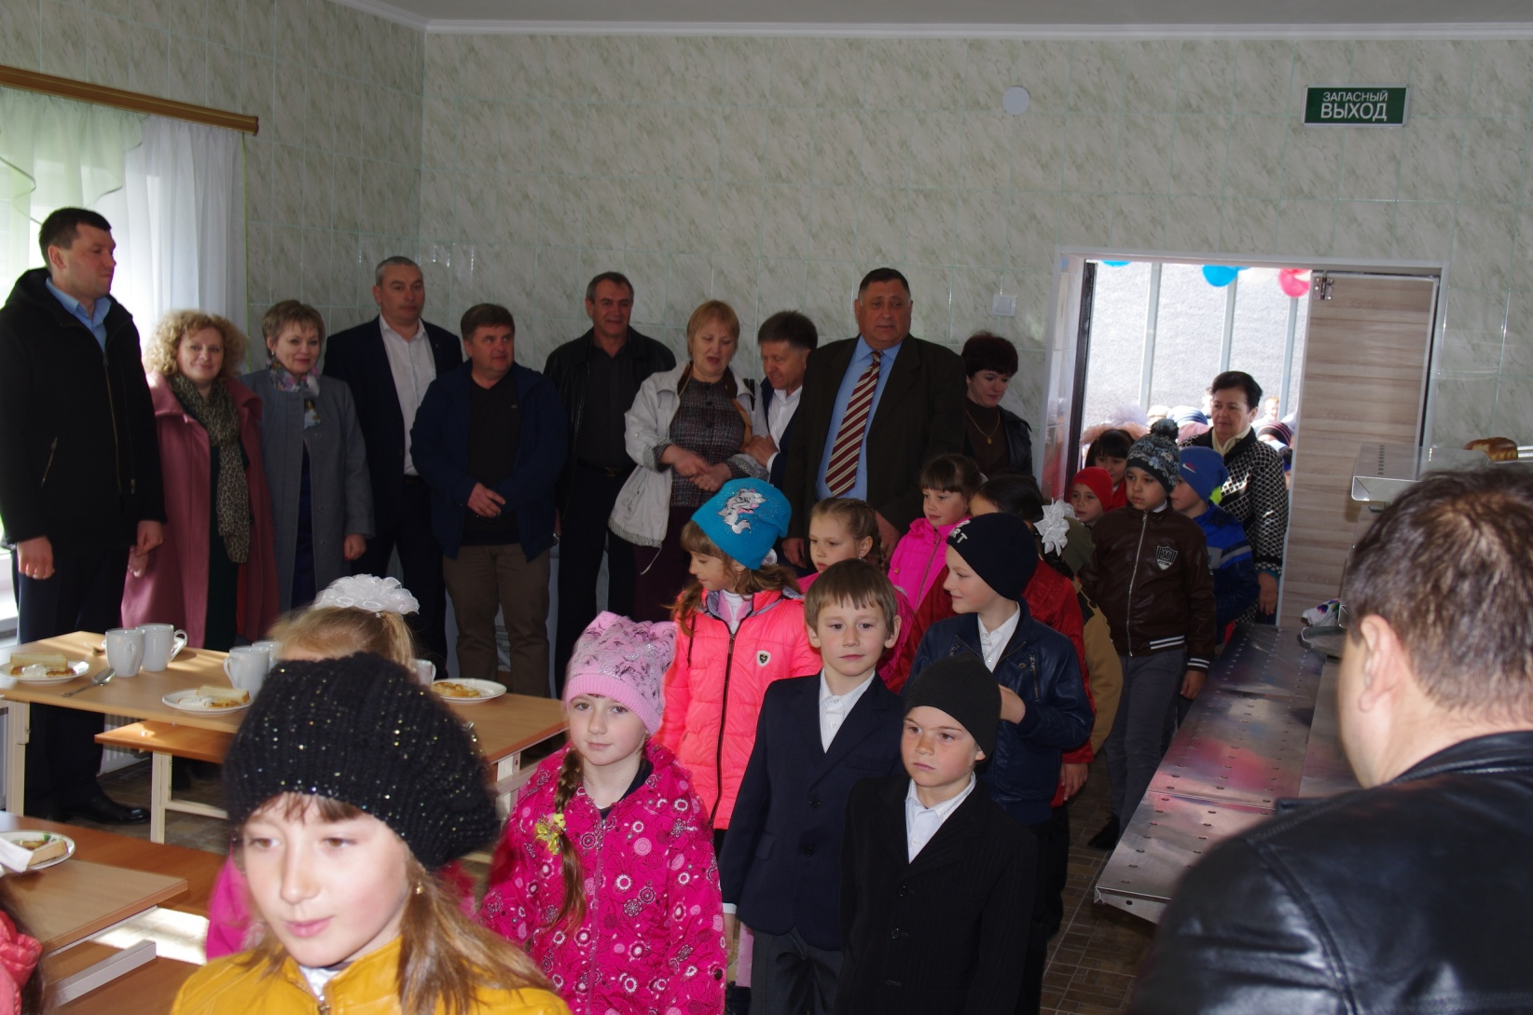
Самые маленькие ученики переступили порог новой школьной столовой

Slide 6
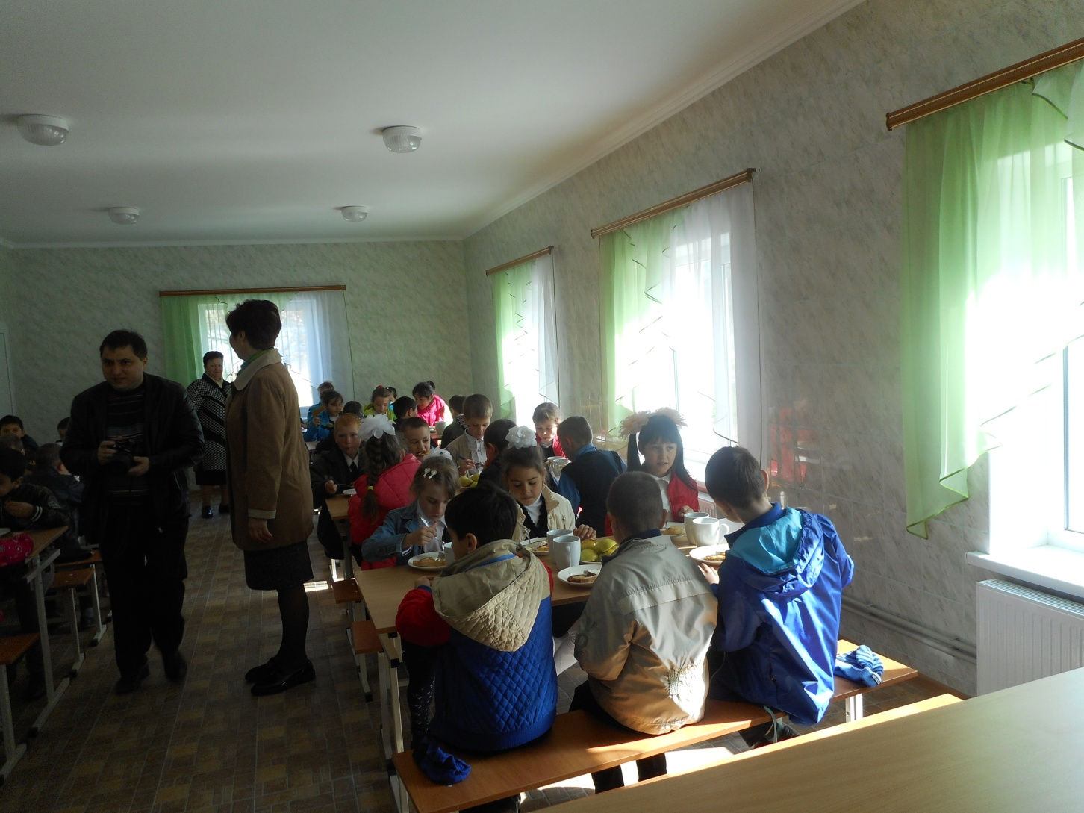
62 школьника из начальной школы питаются бесплатными завтраками

Slide 7
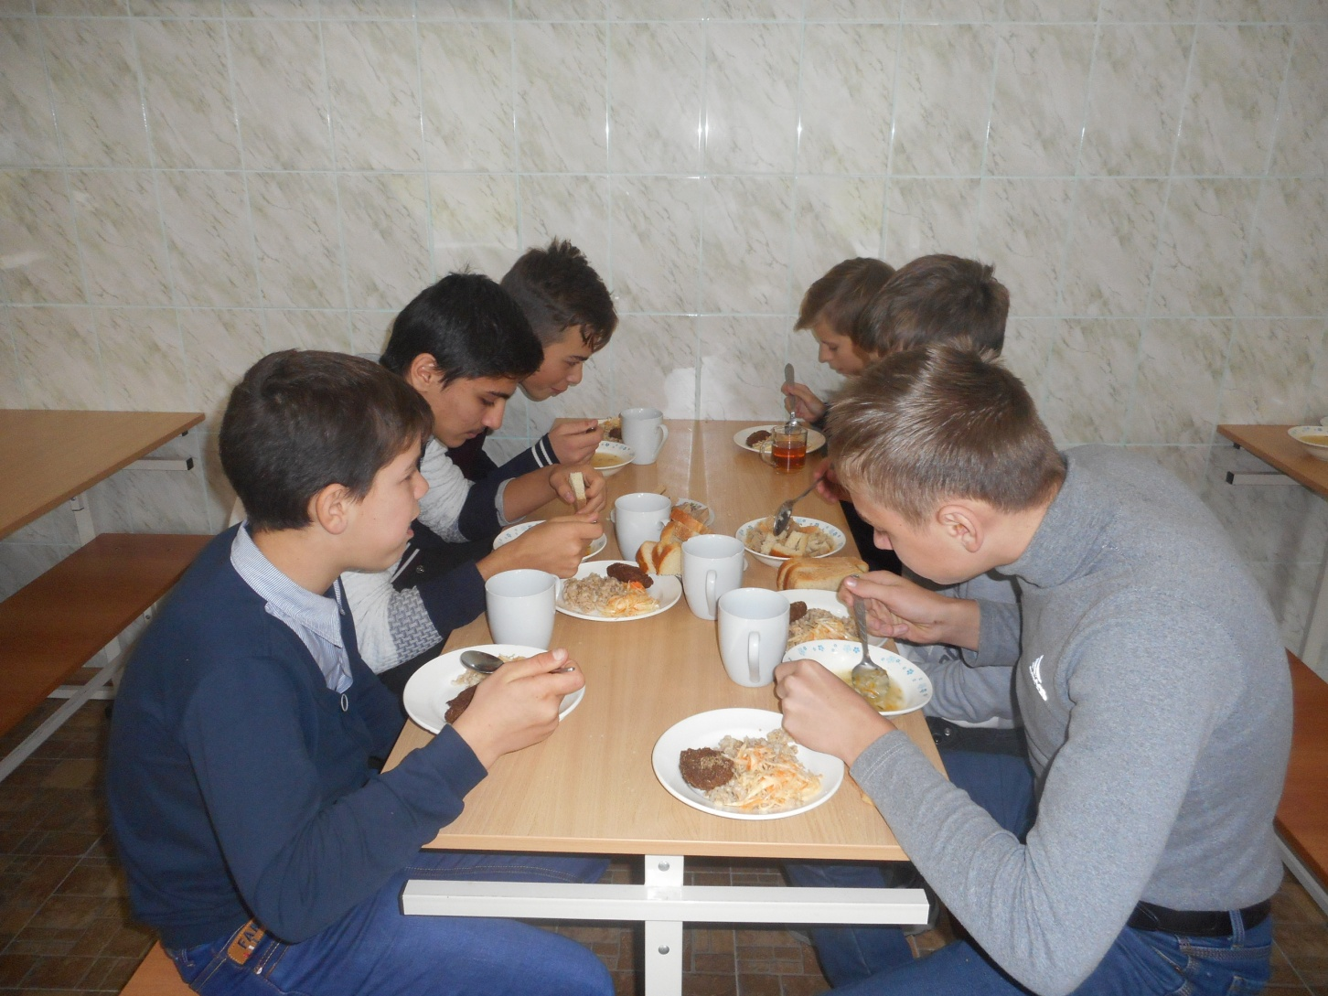
34 ребенка из льготной категории питаются бесплатно, а также до 115 человек питаются за родительский счет

Slide 8
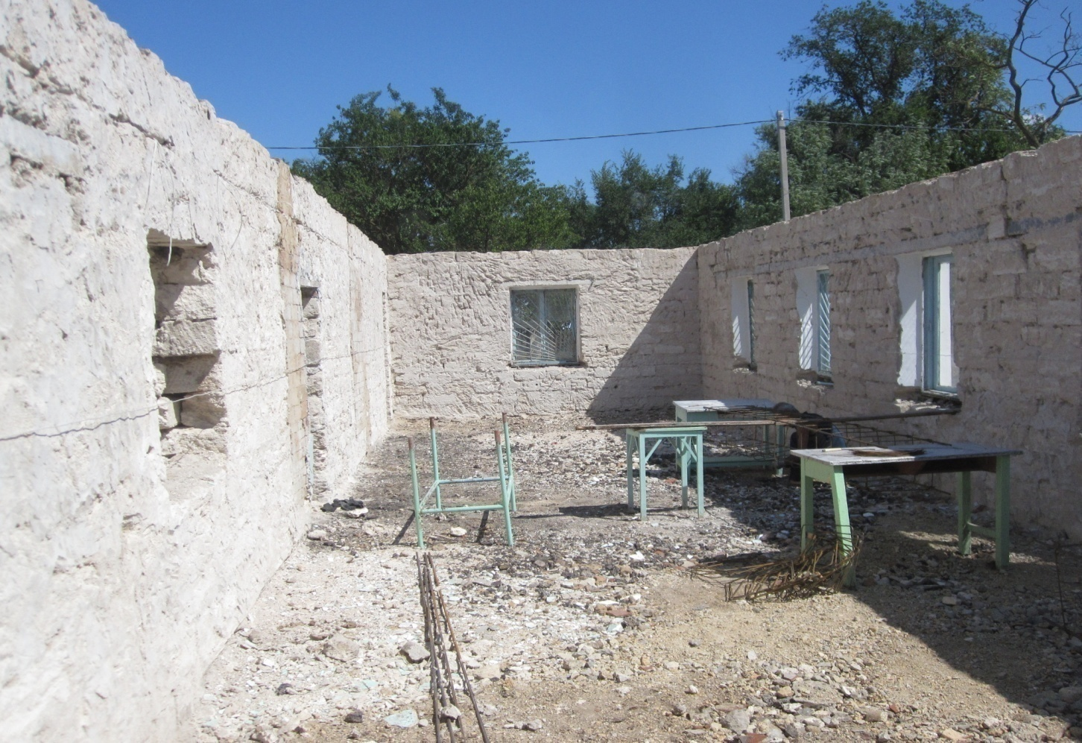
Так все начиналось…

Slide 9
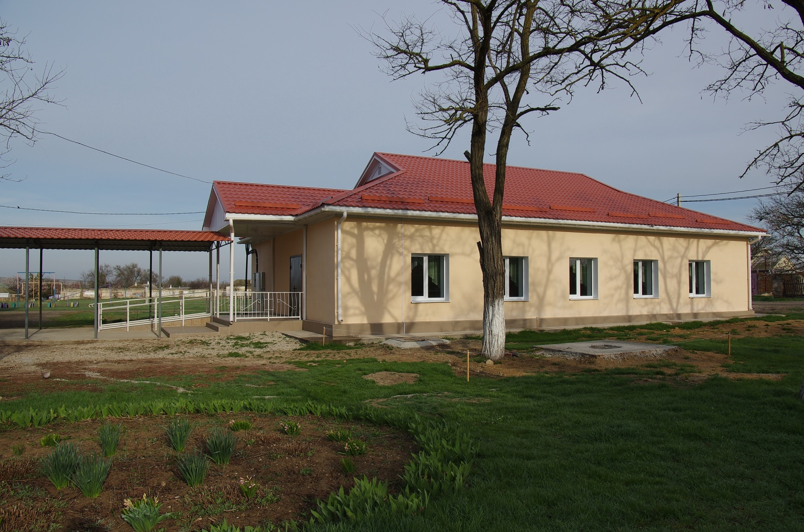
Так выглядит столовая сейчас

Slide 10
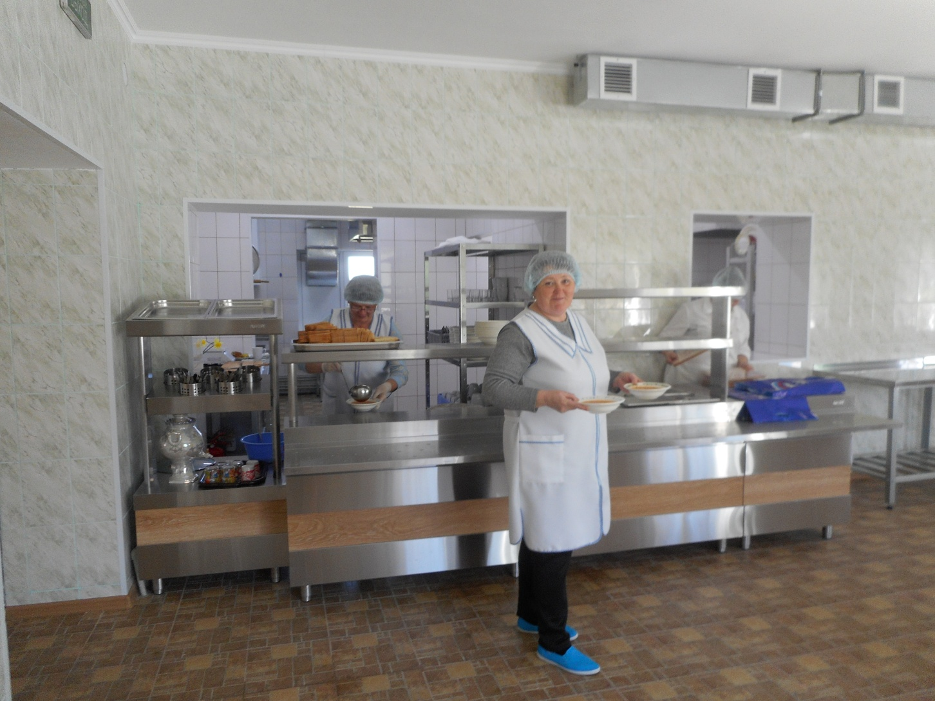
Готовят обеды лучшие повара, мастера своего дела.

Slide 11
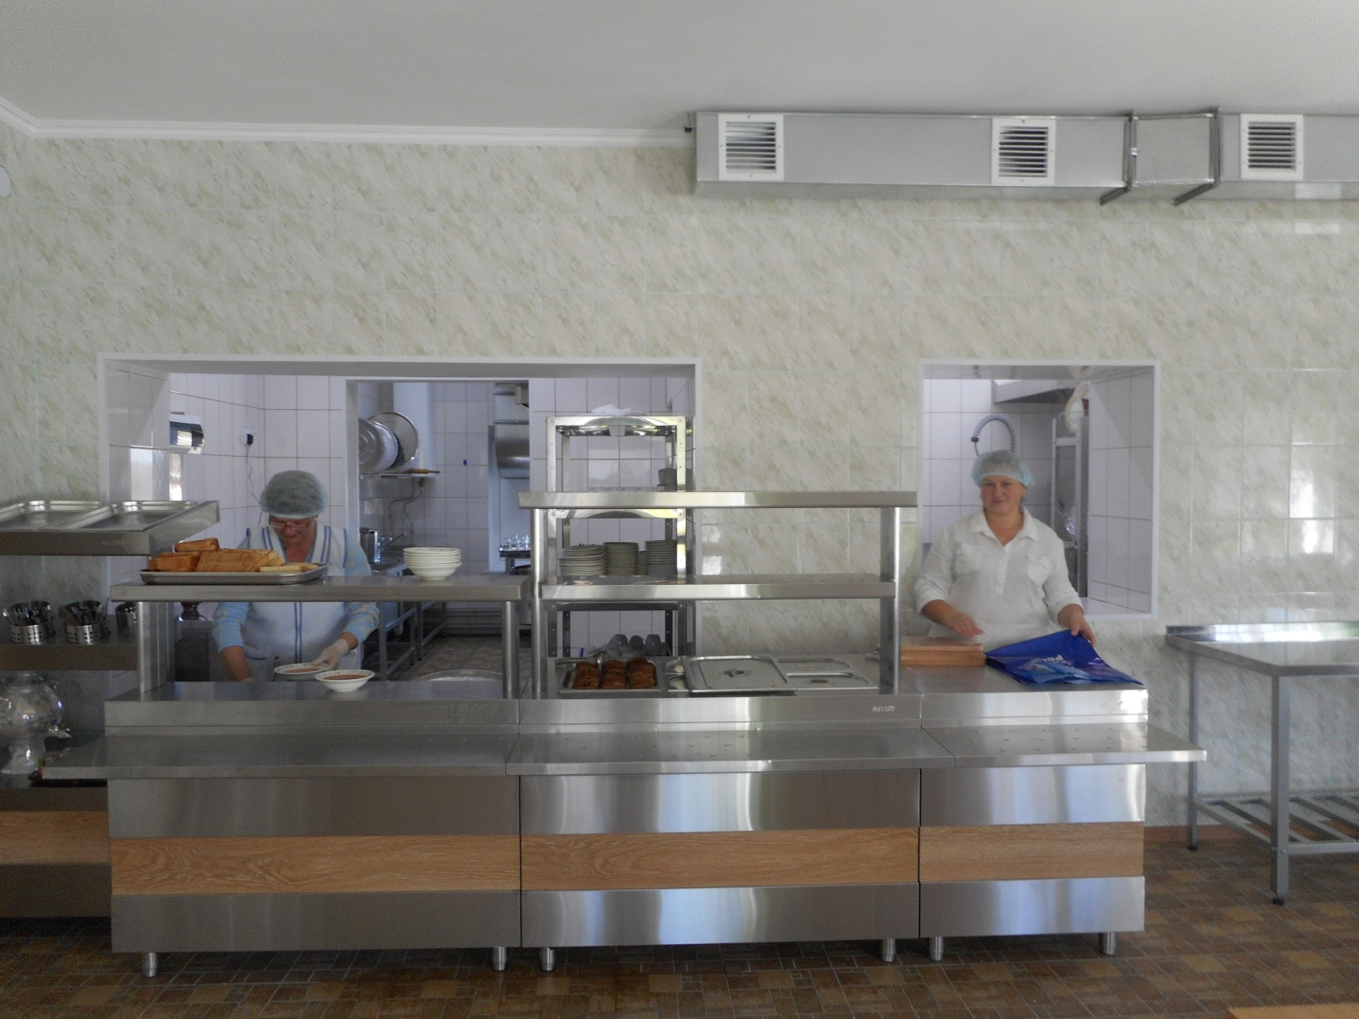

Slide 12
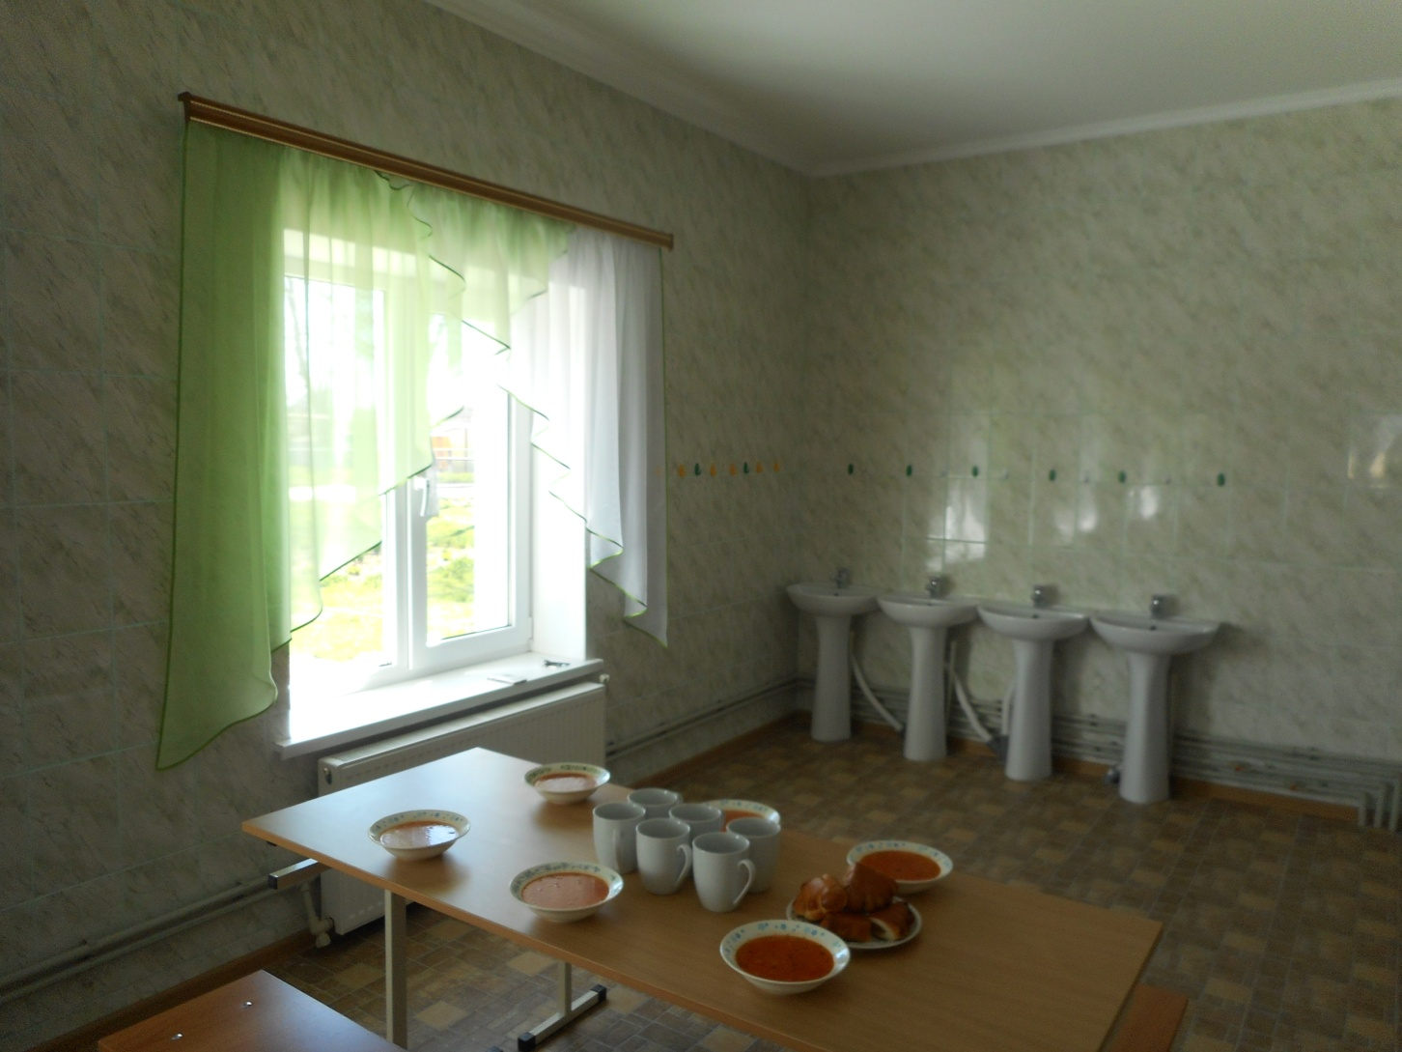

Slide 13
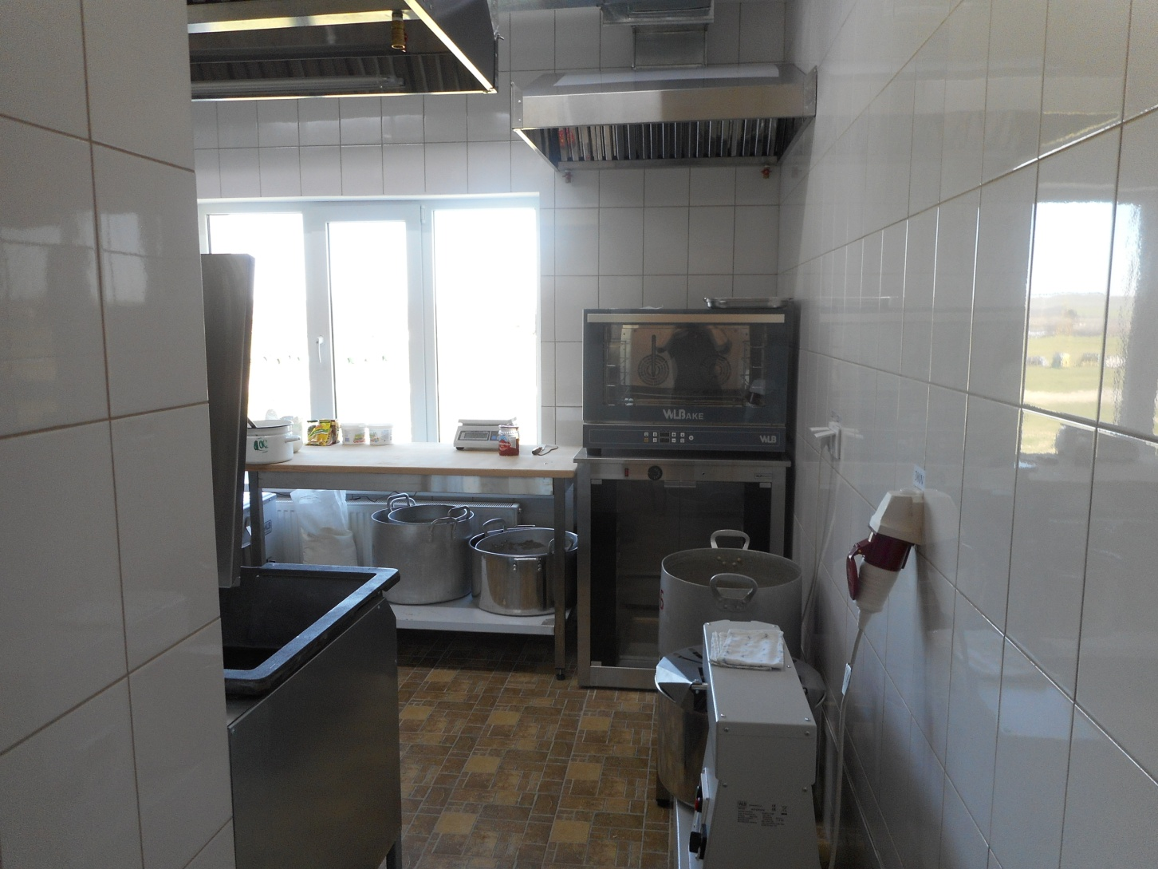
Пищеблок

Slide 14
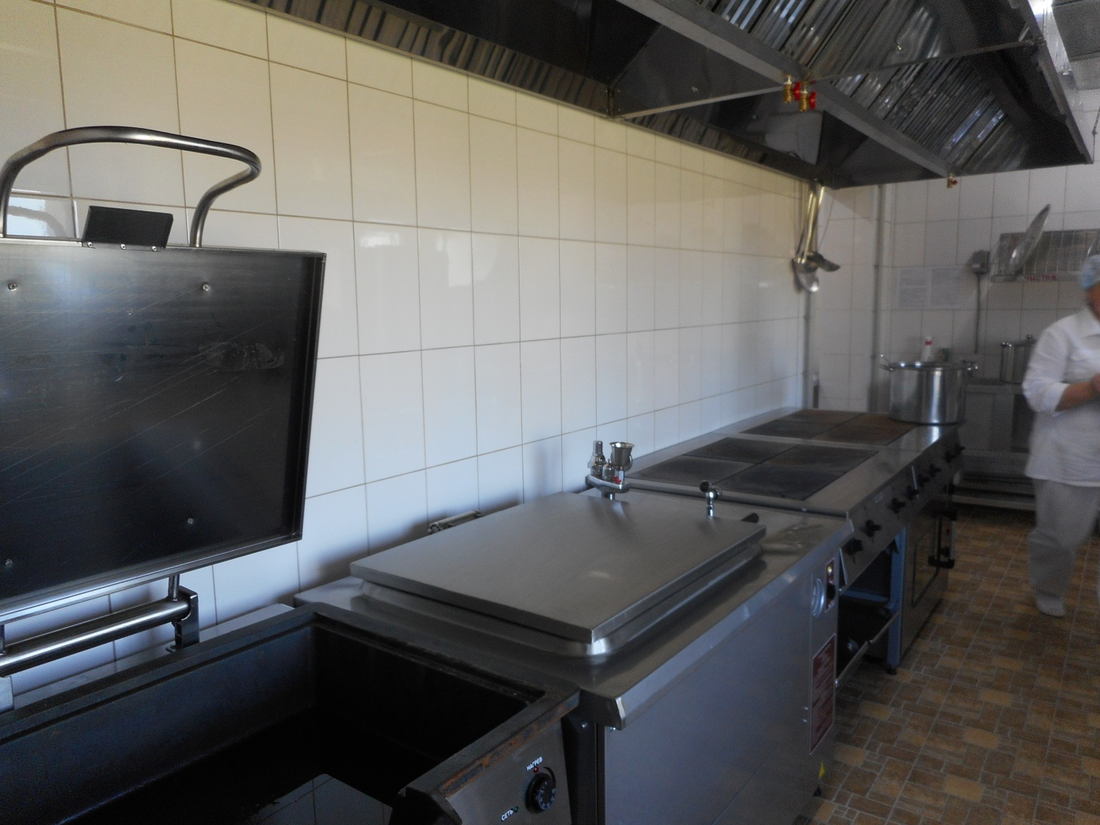
Новейшее оборудование

Slide 15
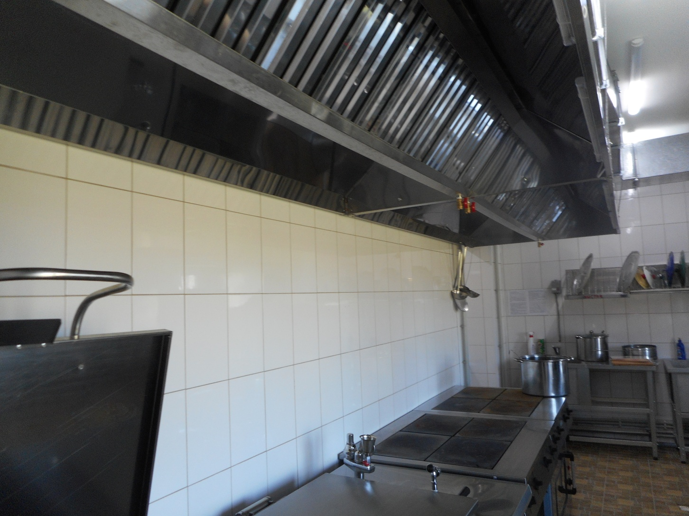

Slide 16
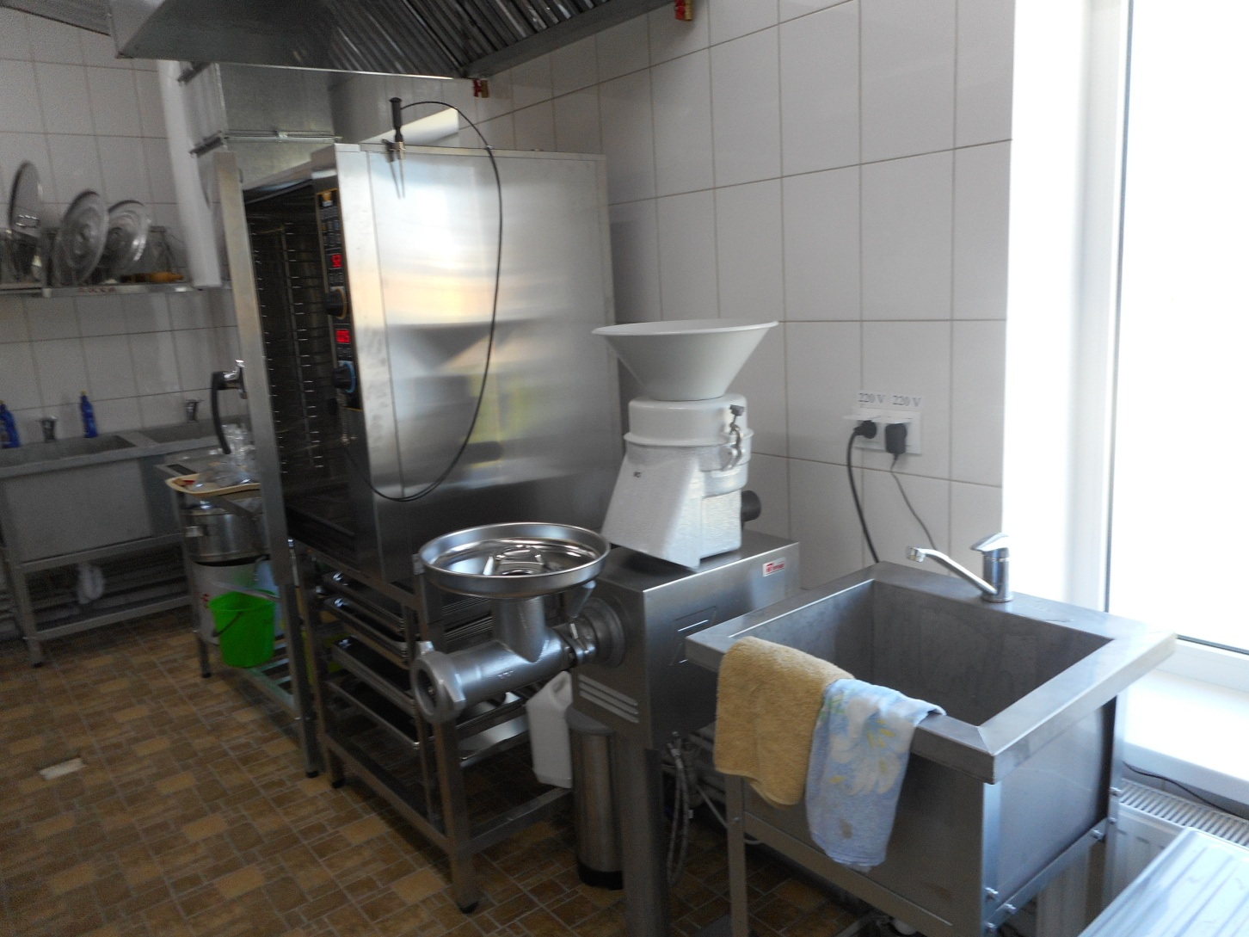

Slide 17
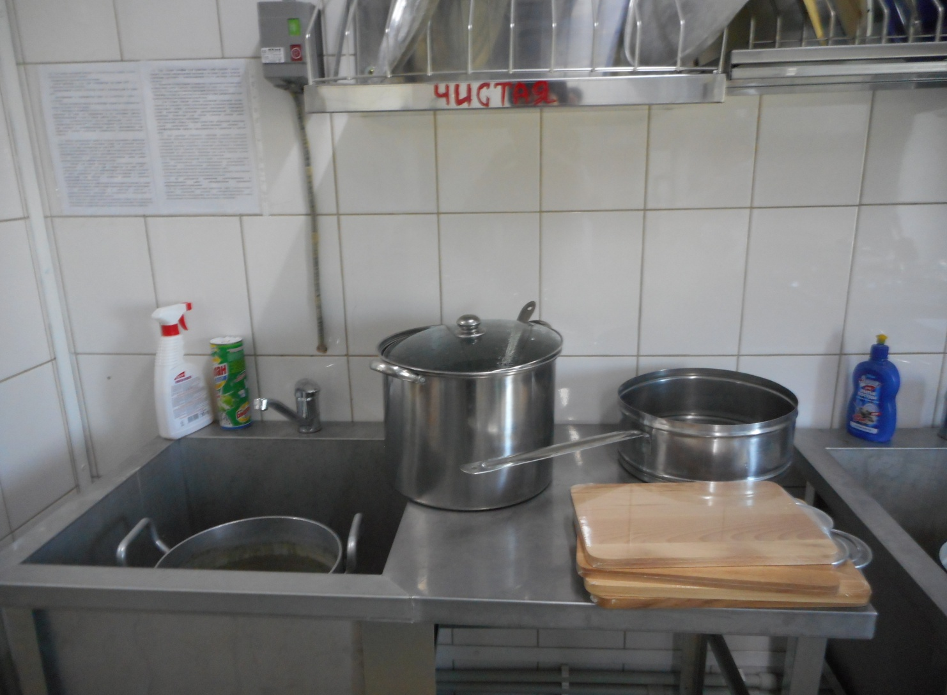

Slide 18
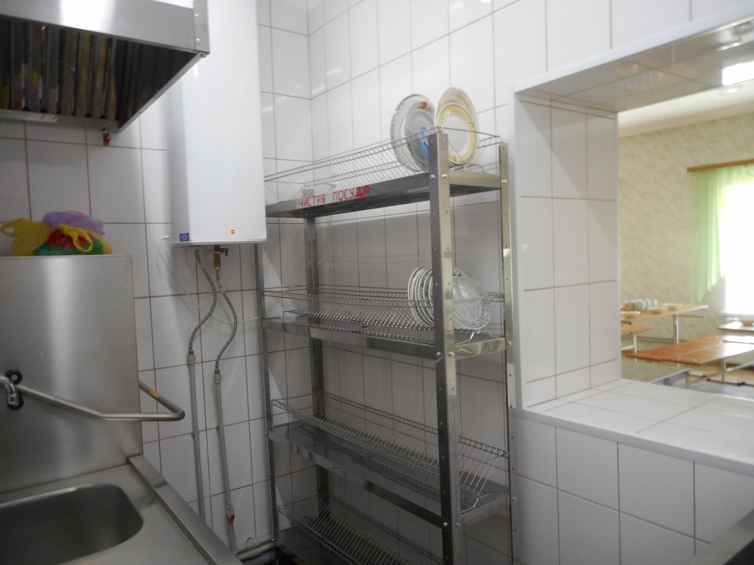

Slide 19
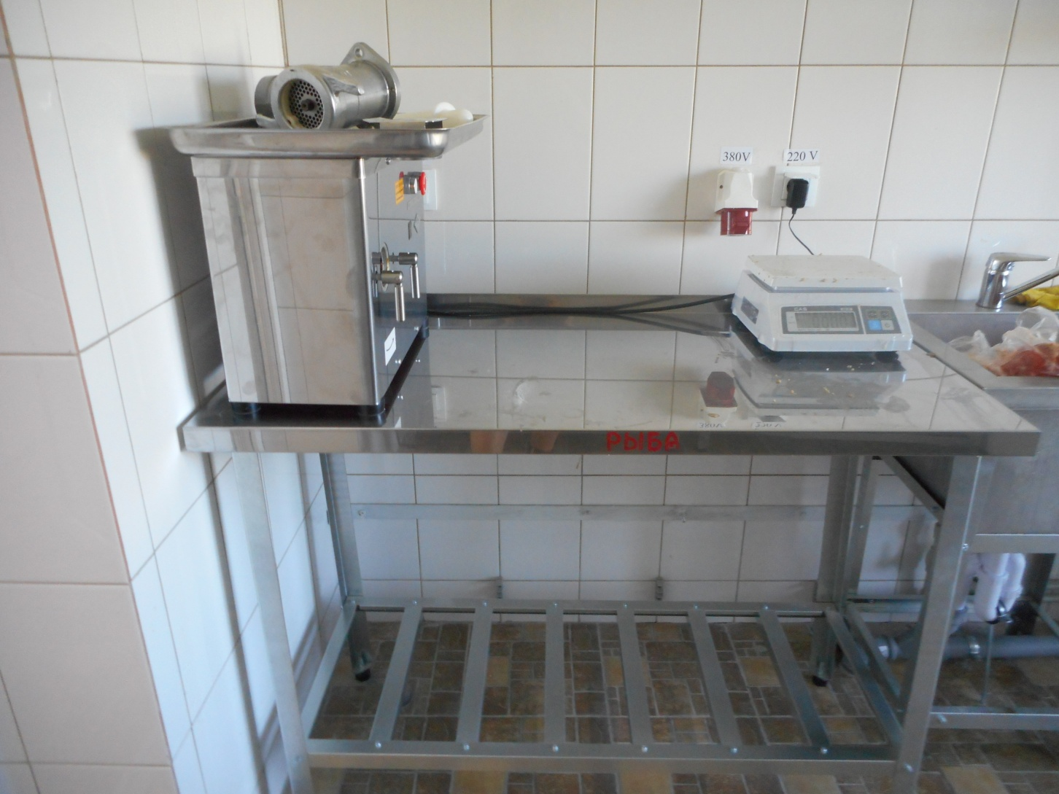

Slide 20
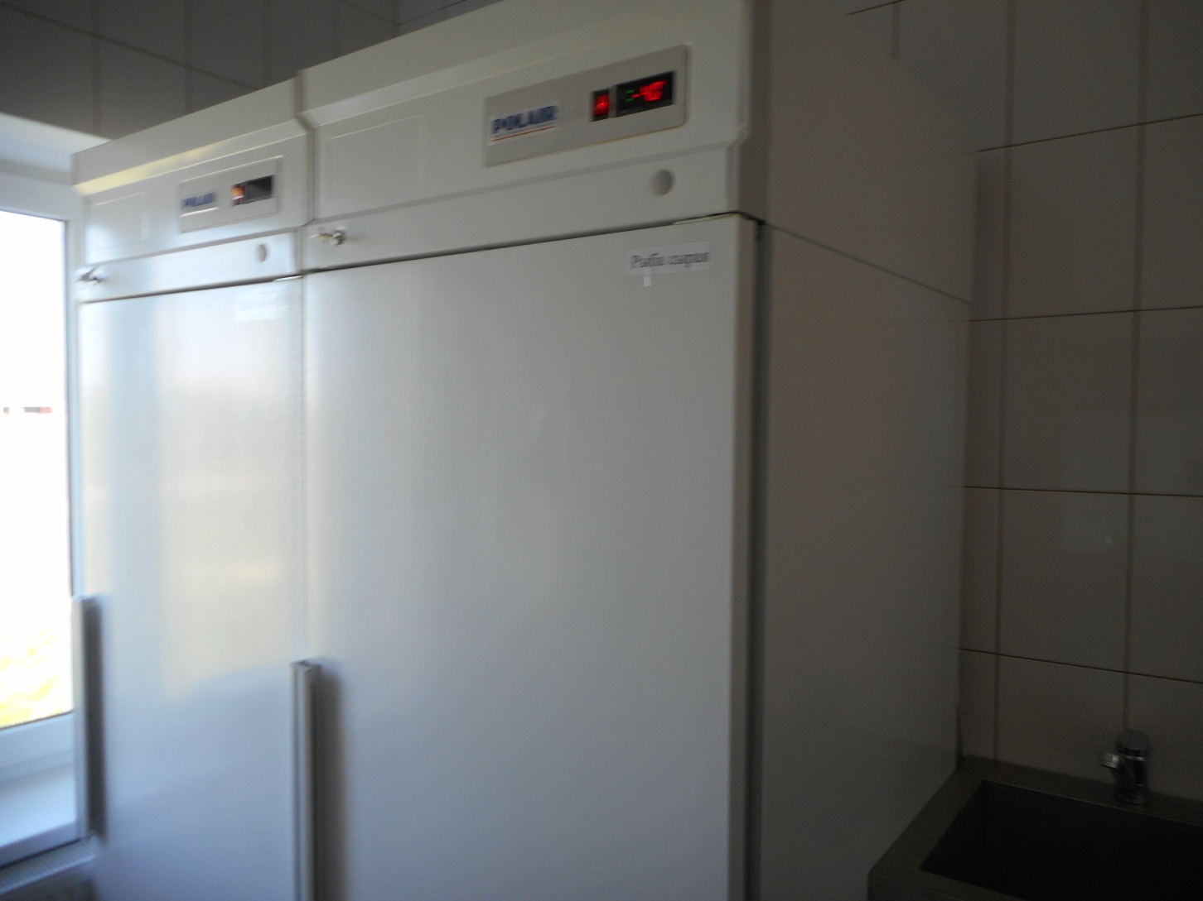

Slide 21
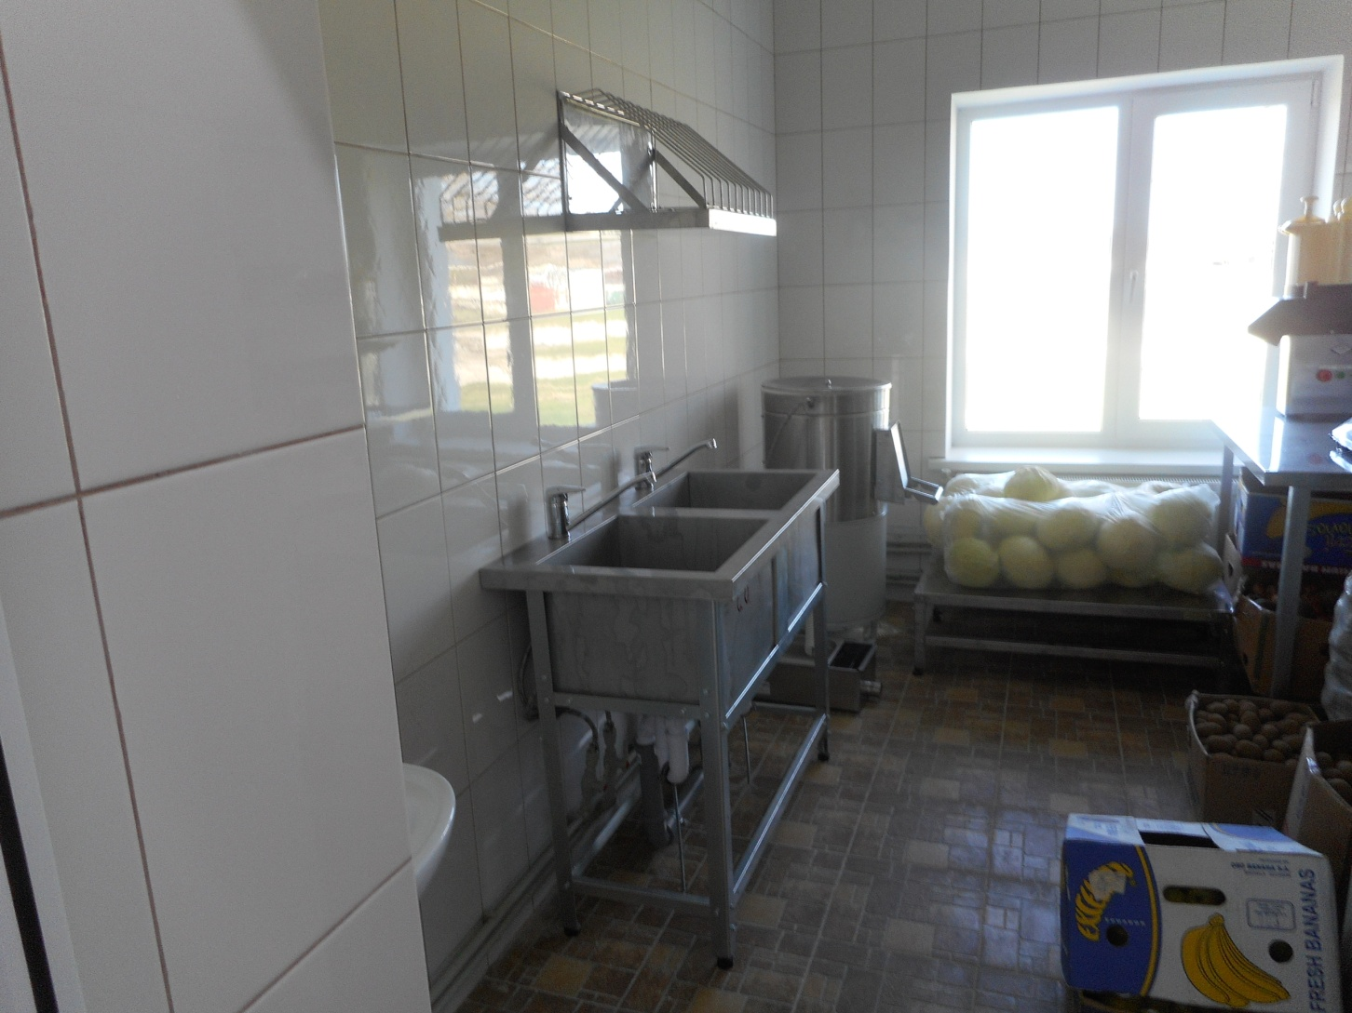

Slide 22
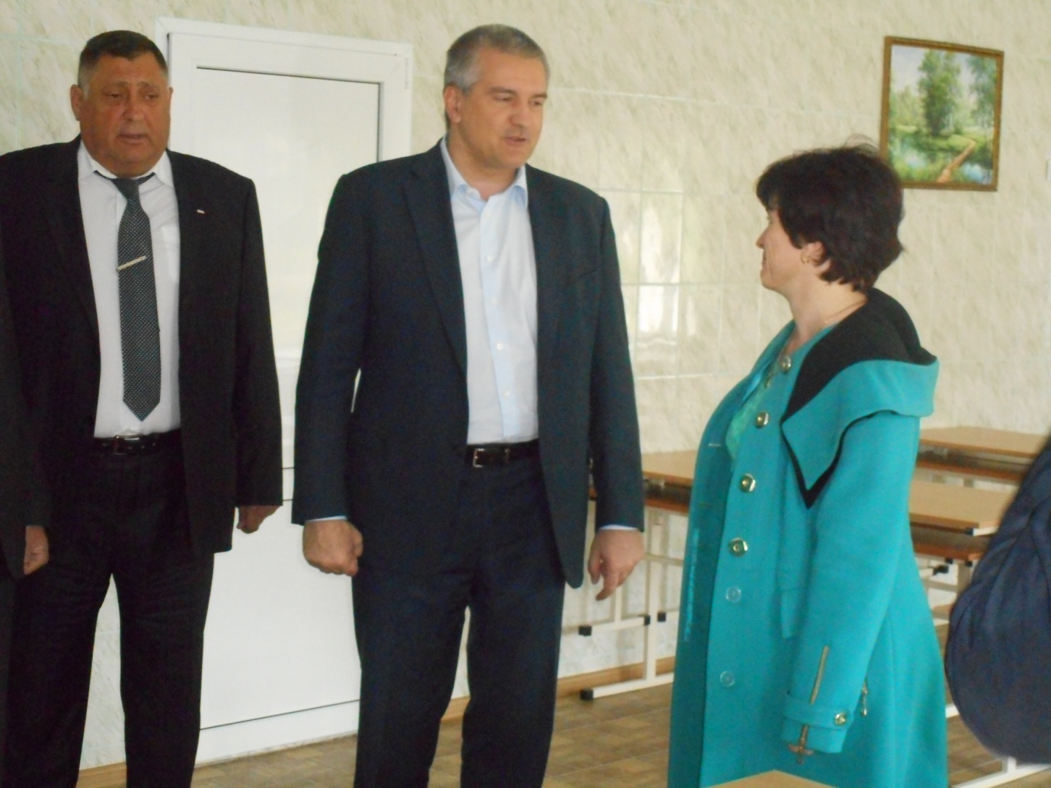
25 апреля 2017 года состоялась встреча с Главой Республики Крым Сергеем Аксеновым

Slide 23
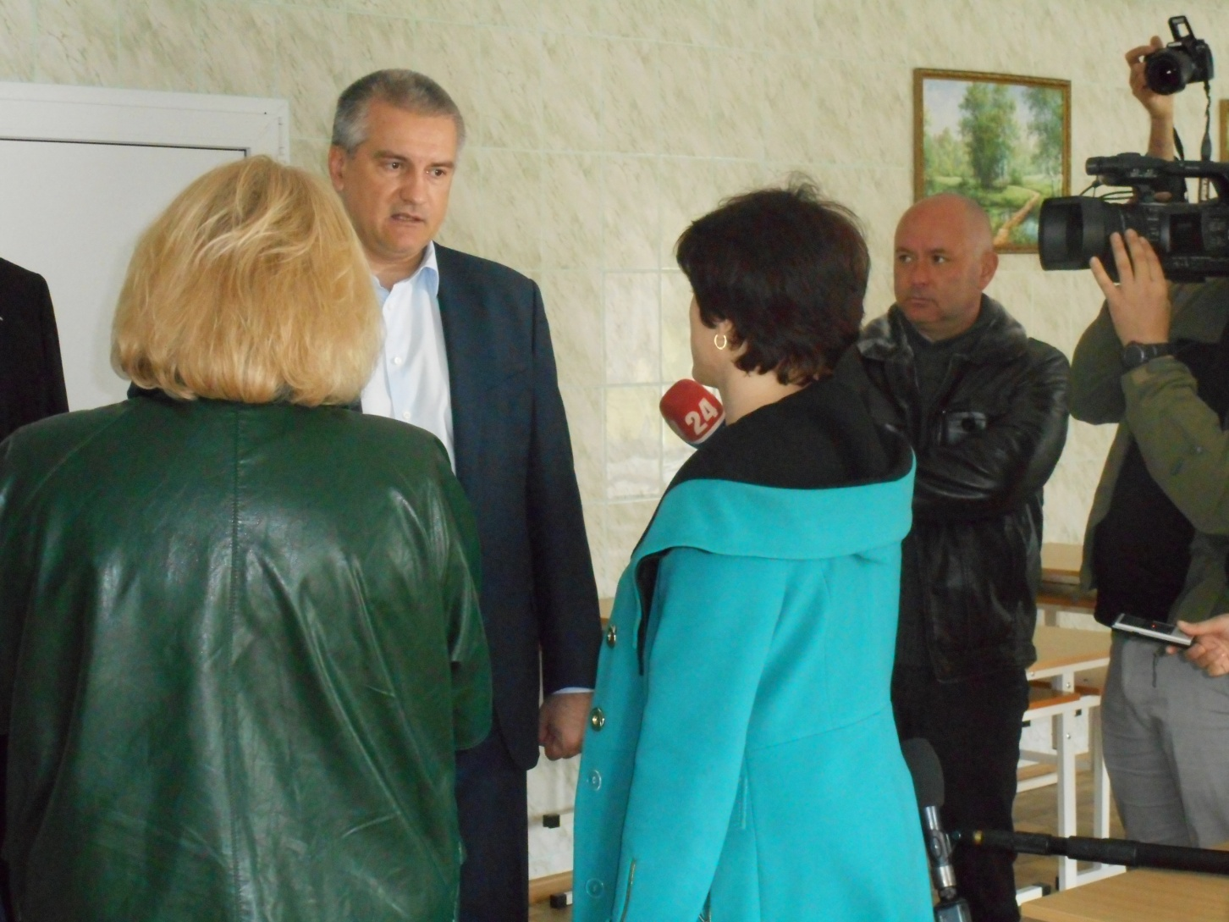

Slide 24
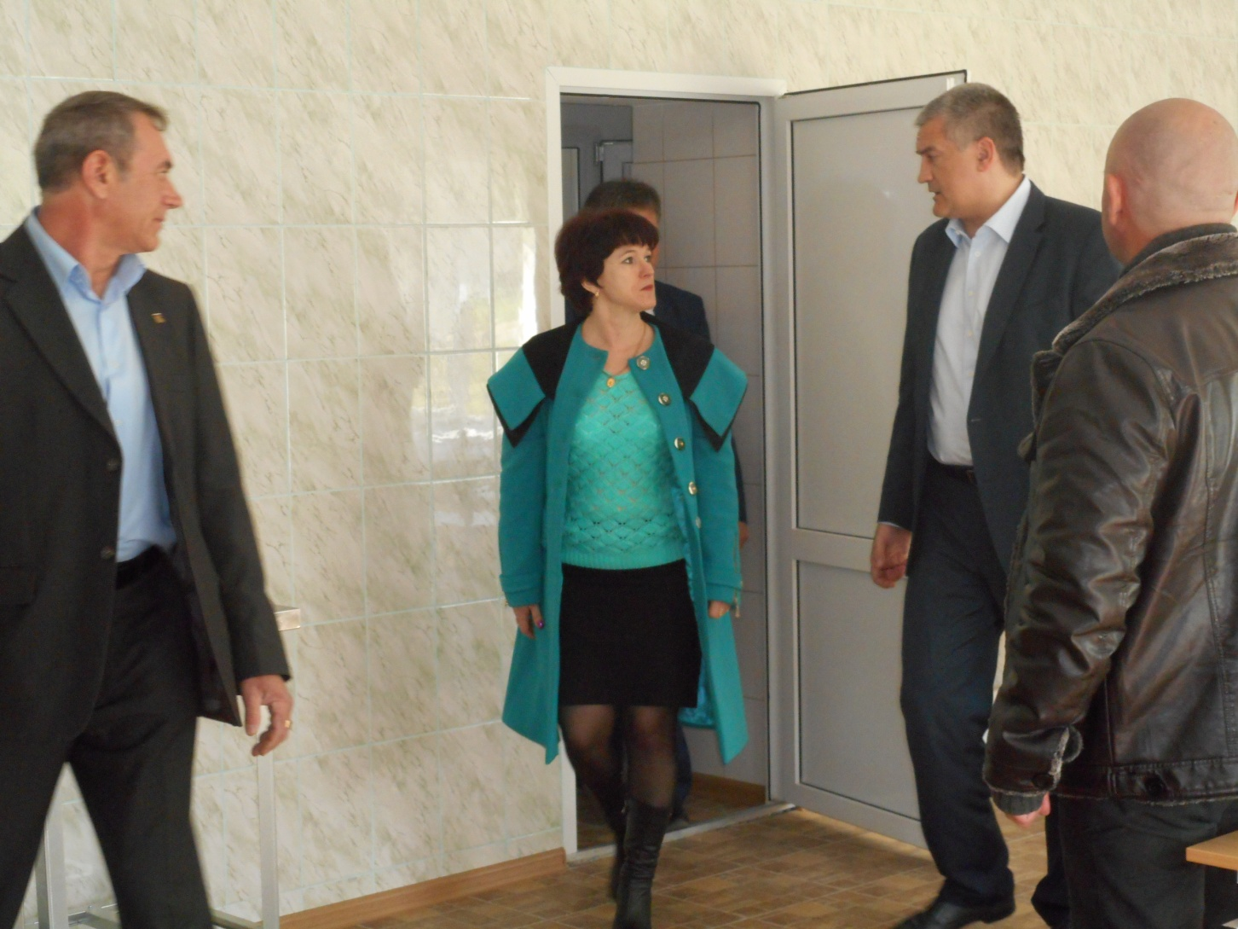

Slide 25
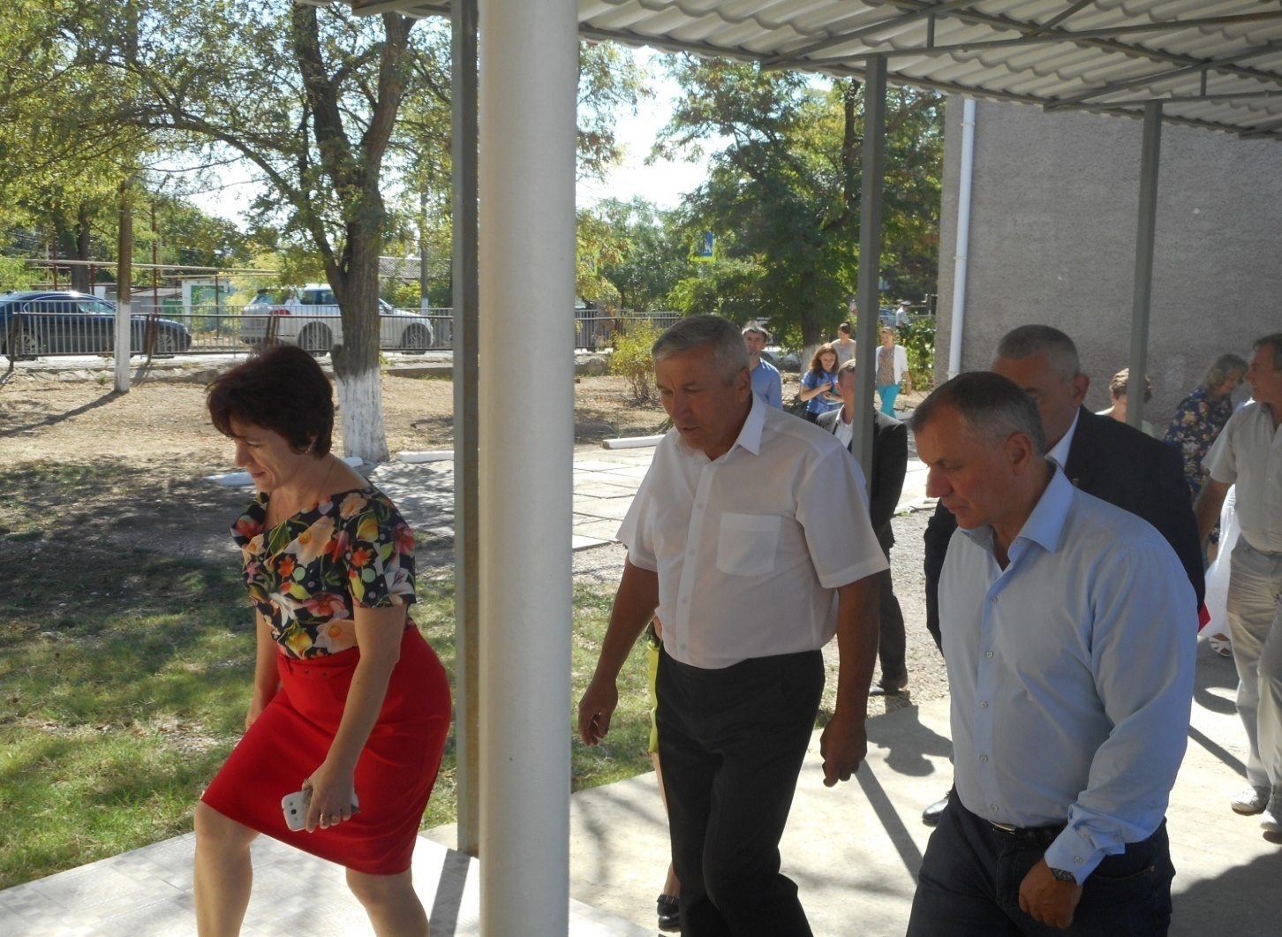
7 сентября 2017 года директор школы встретила Секретаря крымского регионального отделения Всероссийской политической партии «Единая Россия» Владимира Константинова

Slide 26
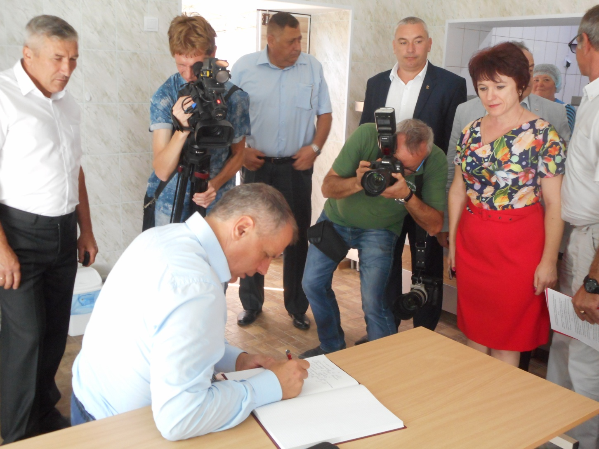
С наилучшими пожеланиями

Slide 27
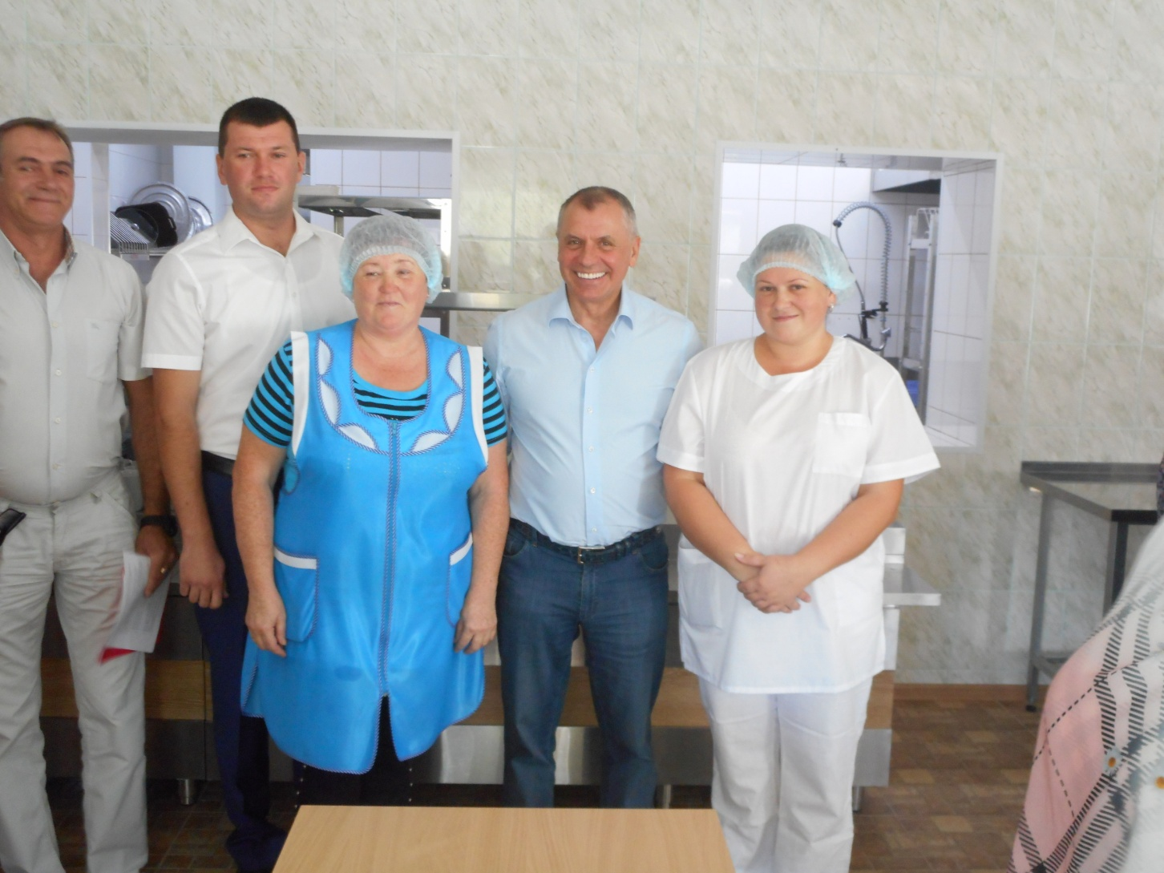

Slide 28
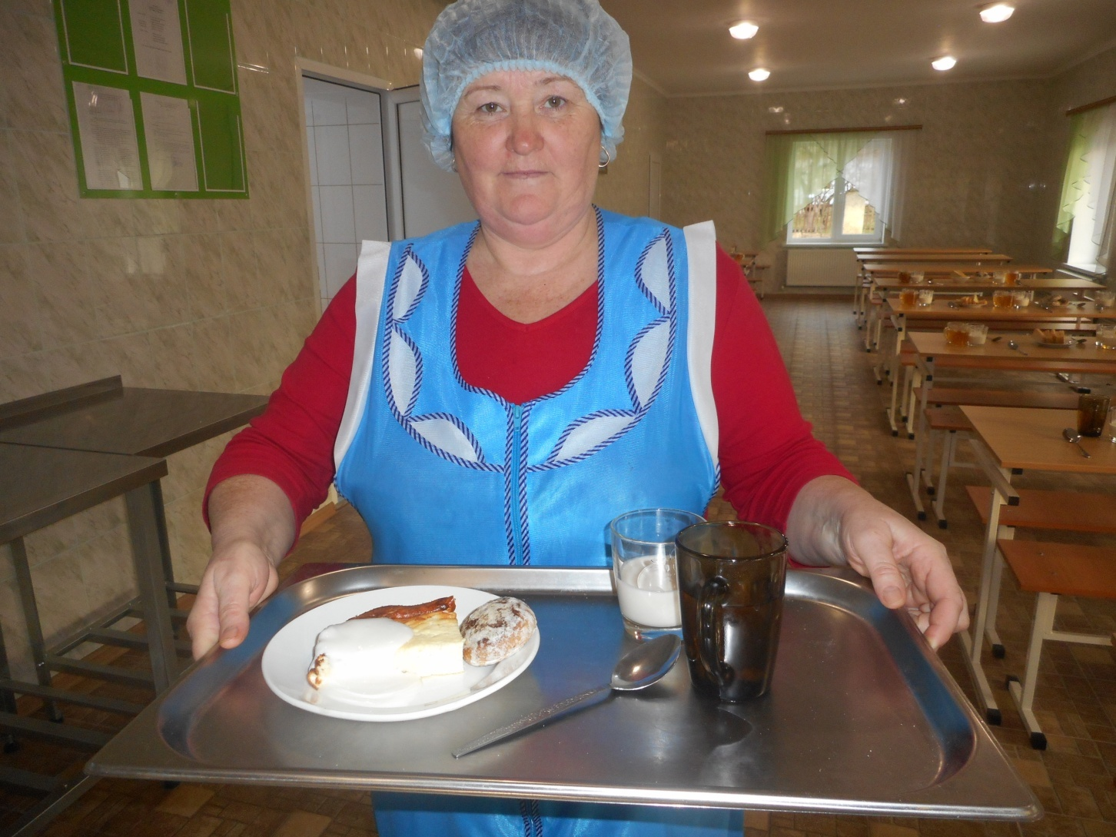
Повара всегда рады детям

